Slide 1


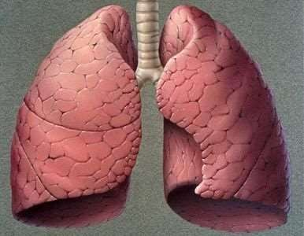
PULMÓN
Dra. Perla Matias

Slide 2
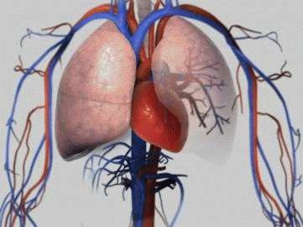
LOS PULMONES

Slide 3
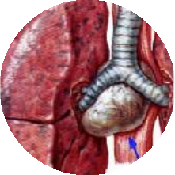
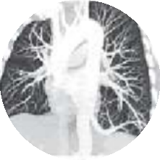
ANOMALIAS CONGENITAS
(más frecuentes)
Hipoplasia
Quistes del intestino anterior (Broncógeno)
Secuestro pulmonar
Robbins y Cotran ( 2010). Patología estructural y funcional.

Slide 4
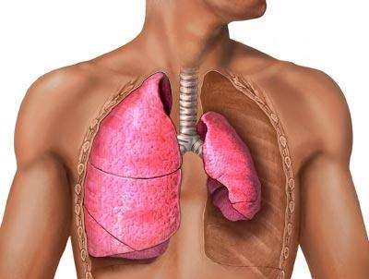
ATELECTASIA
Expansión incompleta de los pulmones o colapso, que resulta en una mala ventilación.
🠶 Neonatal
🠶 Adquirida:
Reabsorción
Compresión
Contracción
Robbins y Cotran ( 2010). Patología estructural y funcional.

Slide 5
ATELECTASIA
Tipo | Definición | Causa | Características
Absorción | Obstrucción total de una vía aérea y reabsorción del oxigeno retenido. | Exceso de moco. Exudados en el interior de los bronquios. | El mediastino se acerca a la zona afectada.
Compresión | La pleura se llena | Liquido. | El mediastino se
 | de liquido, | Tumor. | aleja de la zona
 | sangre, un tumor | Moco. | afectada.
 | o aire
 | (neumotórax).
Contracción | Fibrosis en pleura | Infecciones. | Irreversible.
 | o pulmones que | Enfermedades
 | obstaculiza su | autoinmunes.
 | expansión. | Idiopática.

Slide 6
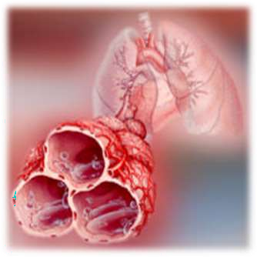
EDEMA PULMONAR
Aumento de liquido en los espacios intersticiales. Los pulmones se vuelven pesados y húmedos.
🠶 Hemodinámico.
🠶 Por lesión microvascular.
🠶 Indeterminado.

Slide 7
EDEMA PULMONAR
Tipo | Causas
Hemodinámico | ↑ presión venosa pulmonar. ↓ presión oncótica. Obstrucción linfática.
Lesión microvascular | Infecciones: neumonía, septicemia. Inhalación de gases: humo. Aspiración de líquidos: contenido gástrico. Fármacos y sustancia antineoplásicas, heroína, queroseno, paraquat. Shock, traumatismo. Radiación. Relación con una transfusión.
Indeterminado | Neurógeno.

Slide 8
LESION PULMONAR AGUDA Y SINDROME DE INSUFICIENCIA RESPIRATORIA AGUDA (LPA
grave)
Aumento de la permeabilidad vascular por inflamación, produciendo muerte celular epitelial y endotelial.
Daño alveolar difuso.
Mas del 50% de los casos de SDRA están asociados a:
🠶 Sepsis.
🠶 Infecciones pulmonares difusas.
🠶 Traumatismo mecánico, incluidos los craneoencefálicos.
🠶 Aspiración gástrica.

Slide 9
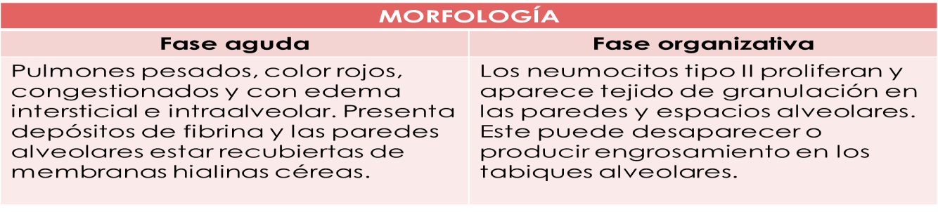
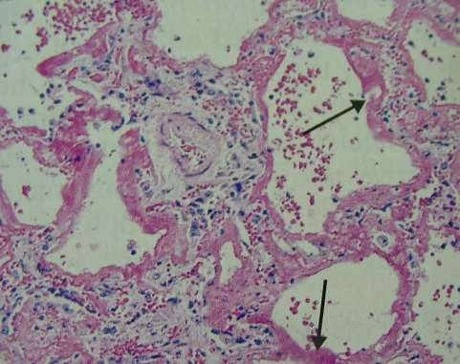

Slide 10
PATOGENIA
Aumento de la permeabilidad vascular y ensanchamiento de la pared alveolar.
El endotelio microvascular y/o epitelio alveolar están alteradas.
Formación de microtrombos y trastornos isquémicos.
Desequilibrio en los mediadores inflamatorios a favor del estado
proinflamatorio.
NF-KB puede ser el responsable de este desequilibrio.
Trujillo Pérez E. Michelle

Slide 11
LOS NEUTROFILOS ACTIVADOS EN LA SDRA
Se cree que los neutrófilos activados tienen un papel importante en su patogenia. Después de un ataque los macrófagos aumentan la síntesis de IL-8 y junto con IL-1 y NFT activa al endotelio y secuestro microvascular pulmonar.
MECANISMO 1 | MECANISMO 2
Al ser activados expresan mas moléculas de adhesión y se unen a células endoteliales activadas. | Se vuelven rígidos al estar activados y se atoran en los lechos capilares del pulmón, donde secretan sustancias que dañan el epitelio alveolar y contribuyen a la inflamación.

Slide 12
EVOLUCIÓN DEL CUADRO CLINICO
🠶 Disnea profunda con taquipnea.
🠶 Cianosis con hipoxemia progresiva.
🠶 Insuficiencia respiratoria.
🠶 Infiltrados bilaterales difusos.
🠶 Riesgo de resistencia a oxigenoterapia.
🠶 Fibrosis intersticial.
La mayoría de los fallecimientos se deben a la sepsis, insuficiencia
multiorganica y a veces lesión pulmonar directa.

Slide 13
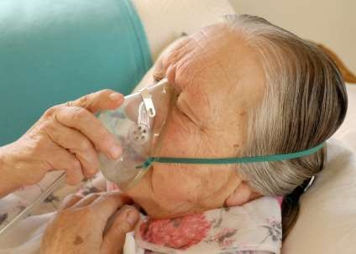
NEUMONIA INTERSTICIAL AGUDA
(LPA extendida)
🠶 Aparece entre 50 años de edad sin predominio sexual.
🠶 Se confunde con una rinofaringitis.
🠶 Cuadro clínico-patológico idéntico a la
LPA en fase organizativa.
La mortalidad es de 33-74% en un plazo de 1 a 2 meses.

Slide 14
NEUMOPATIAS
🠶 Obstructivas
Aumento de la resistencia al flujo de aire por obstrucción parcial o total a cualquier nivel.
🠶 Restrictivas
Menor distensibilidad del
parénquima pulmonar y disminución de la
capacidad pulmonar total .
Alteraciones de la pared torácica.
Procesos intersticiales e infiltrantes crónicos.

Slide 15
NEUMOPATIAS OBSTRUCTIVAS
Enfermedad | Lugar anatómico | Cambios clinico- patólogicos | Causa | Signos y síntomas
Enfisema | Acino | Aumento del espacio aéreo; destrucción de la pared. | Humo de tabaco | Disnea
Bronquitis crónica | Bronquio | Hiperplasia de las glándulas mucosas, hipersecreción. | Humo de tabaco, contaminantes atmosféricos | Tos con esputo
Asma | Bronquio | Hiperplasia del musculo liso, exceso de moco e inflamación. | Inmunitario o indefinido | Episodios de sibilancias, tos y disnea
Bronquiectasia | Bronquio | Dilatación de las vías respiratorias y deformidad cicatricial. | Infecciones persistentes o graves | Tos con esputo purulento y fiebre

Slide 16
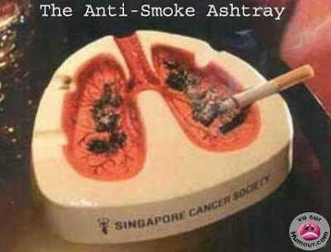
ENFISEMA
🠶 Es la cuarta causa de morbilidad y mortalidad en EE.UU.
🠶 Asociada con el tabaquismo.
🠶 Mujeres y personas de raza negra son mas vulnerables.
Centrolobulillar
Panlobulillar
Paraseptal
Irregular

Slide 17

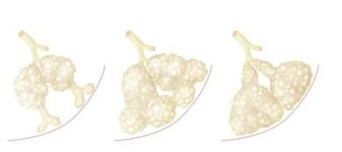
Enfisema | Localización | Morfología | Causa
Centrolobulillar | Partes centrales del acino, alveolos intactos | Pigmentación negra e inflamación | Fumadores
Panlobulillar | Dilatación desde bronquios hasta alveolos | Bullas en la parte inferior de los pulmones | Deficiencia de 1- antitripsina
Paraseptal | Parte distal del acino | Multiples espacios aéreos agrandados y continuos. Producción de quistes | Neumotórax espontaneo
Irregular | Daño irregular del acino | Aumento de tamaño de los espacios aereos con fibrosis | Proceso inflamatorio resuelto

Slide 18
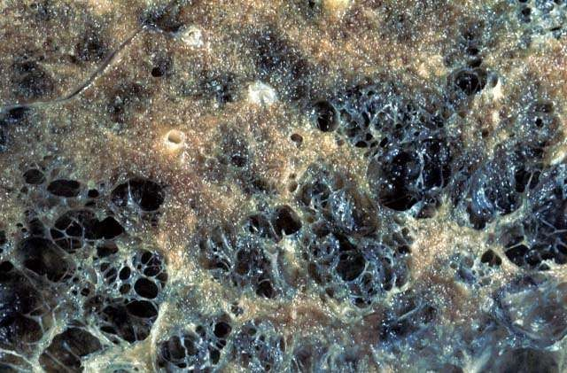
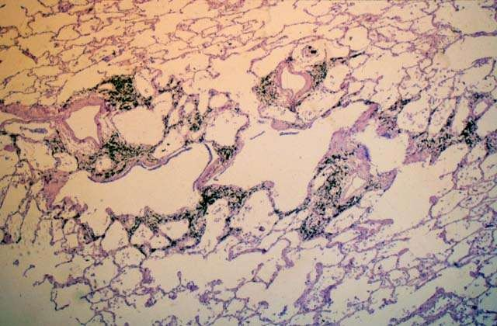
centrolobulillar

Slide 19
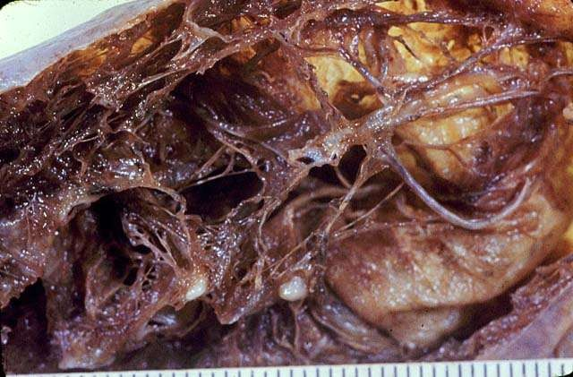
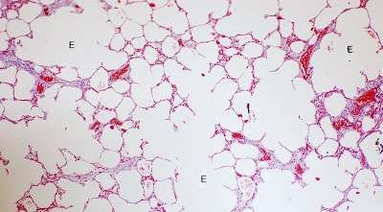
panlobulillar

Slide 20
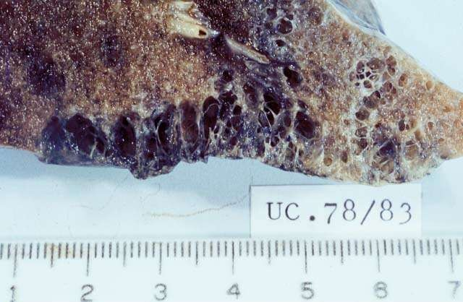
Paraseptal

Slide 21
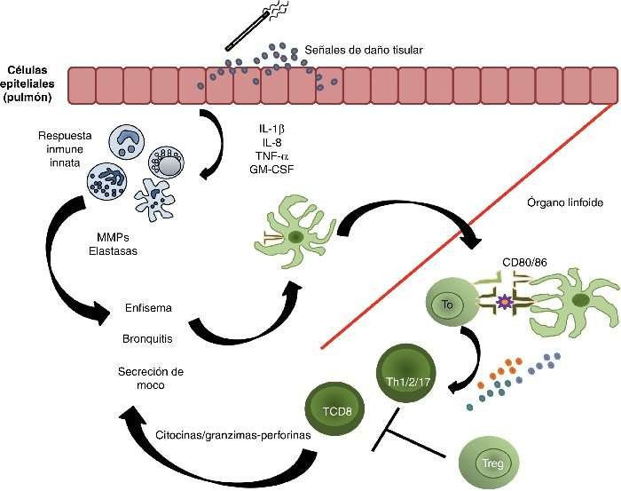
PATOGENIA
Inflamación crónica de las vías respiratorias, parénquima y vasos.
Células inflamatorias:
Macrófagos
Linfocitos CD4 y CD8
Neutrófilos
La liberación de mediadores inflamatoria provocan lesión de estructuras pulmonares

Slide 22

PROTEINASA-ANTIPROTEINASA
Desequilibrio entre oxidantes y antioxidantes.
Secuestro de neutrófilos
Capilares
periféricos
Deficiencia de 1- antitripsina:
Suero
Líquidos intersticiales
Macrófagos
Actividad proteolítica a estímulos
Pulmón y espacios alveolares
Es un inhibidor de la elastasa.
Destrucción de tejido elástico

Slide 23
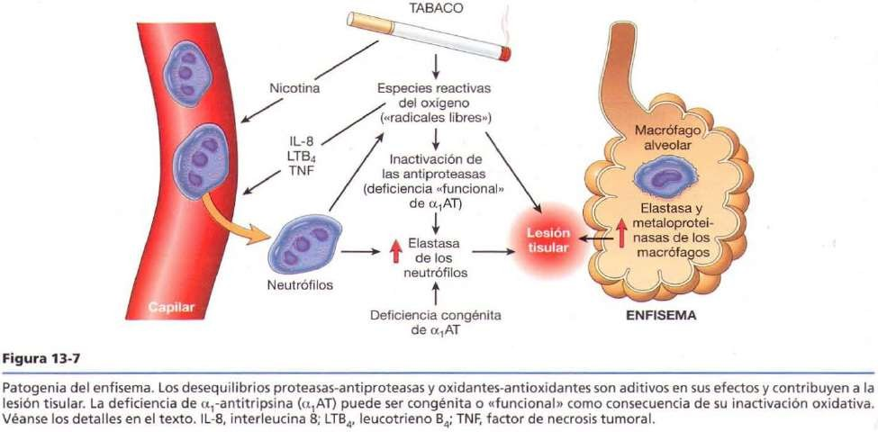

Slide 24
NEUTROFILOS
RADICALES
LIBRES
DAÑO
TISULAR
ALVEOLOS
ELASTINA
OBSTRUCCION FUNCIONAL

Slide 25
EVOLUCION DEL CUADRO CLINICO
🠶 Diseña
🠶 Perdida de peso
🠶 Tórax en tonel
🠶 Limitación del flujo de aire en la inspiración
Muerte a causa de:
Insuficiencia cardiaca derecha
Acidosis respiratoria y coma
Colapso masivo de pulmones

Slide 26
TRATAMIENTO
🠶 Broncodilatadores
🠶 Corticoesteroides
🠶 Bullectomia
🠶 Reducción de volumen pulmonar quirúrgico
🠶 Trasplante de pulmón
🠶 Sustitución de 1-AT**

Slide 27
Compensador
Otros tipos de enfisema
Obstructivo
Bulloso
Intersticial

Slide 28
BRONQUITIS CRÓNICA
Tos constante con esputo durante 3 meses por 2 años.
Mas frecuente en fumadores empedernidos y expuestos a contaminación industrial.
Evoluciona EPOC
Cor pulmonale
Metaplasia y displasia atípica (cáncer)

Slide 29

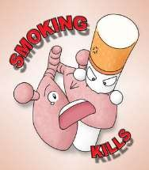
PATOGENIA
Hipersecreción
de moco
Irritación mantenida por inhalación de sustancias:
Humo de tabaco
Polvo de cereales
Algodón
Sílice
Hipertrofia de glándulas
Liberación preolitica de neutrófilos
El humo del cigarro interfiere con la acción de los cilios en el epitelio e inhibe la función de los leucocitos bronquiales y alveolares de eliminar bacterias.
↑ células caliciformes

Slide 30
CUADRO CLINICO
Características | Bronquitis | Enfisema
Edad | 40-45 | 50-75
Disnea | Ligera; tardía | Intensa; temprana
Tos | Temprana; expectoración abundante | Tardía; expectoración escasa
Infecciones | Frecuentes | Esporádicas
Insuficiencia respiratoria | Repetida | Terminal
Cor pulmonale | Frecuente | Infrecuente; terminal
Resistencia en vías respiratorias | Mayor | Normal o un poco mayor
Retracción elástica | Normal | Baja
Radiografía de tórax | Vasos descatados; corazón grande | Hiperinsuflascion; corazón pequeño
Aspecto | Congestivo azul | Soplador rosado
Tos persistente productiva
Disnea de esfuerzo
Hipercapnia
Hipoxemia
Cianosis
Establecer diferencia entre bronquitis crónica y enfisema.

Slide 31
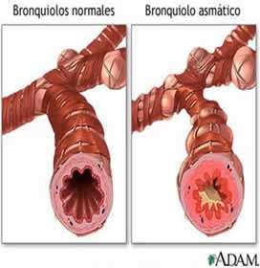
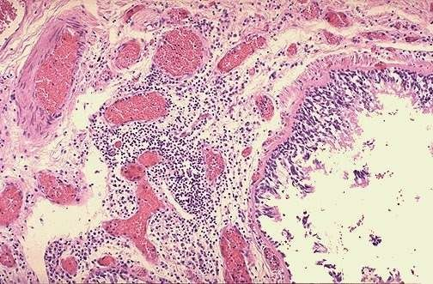
MORFOLOGIA
🠶 Macroscópica:
Hiperemia
Tumefacción
Edema de las mucosas
Secreción mocopurulenta exagerada
🠶 Microscópica:
Inflamación crónica de las vías respiratorias (linfocitos)
↑tamaño de las glándulas secretoras de
moco en tráquea y bronquios
Hiperplasia (mas glándulas = mas moco)

Slide 32
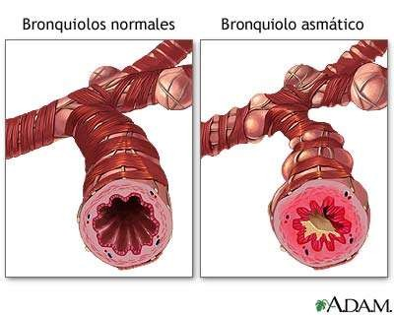
ASMA: DEFINICIÓN
Es un síndrome clínico caracterizado por:
Hiperreactividad bronquial
Broncoconstricción.
Inflamación crónica.
Robbins y Cotran ( 2010). Patología estructural y funcional

Slide 33
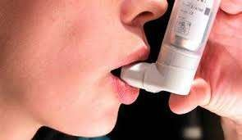
ASMA: EPIDEMIOLOGÍA
🠶 Incidencia anual de asma : 2.78 por 1,000 habitantes. (México)
🠶 Prevalencia: 200 millones de personas en el mundo (GINA y OMS)
🠶 Aumento de la frecuencia Octubre y Enero.
🠶 Infantes varones más común.

Slide 34
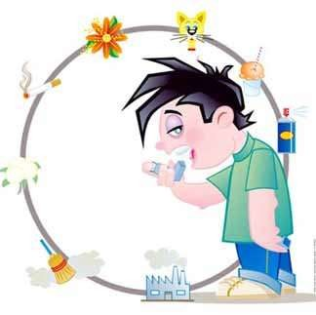
ASMA: CLASIFICACIÓN
🠶 Atópica
🠶 No atópica
🠶 Por fármacos
🠶 Profesional
Robbins y Cotran ( 2010). Patología estructural y funcional.

Slide 35
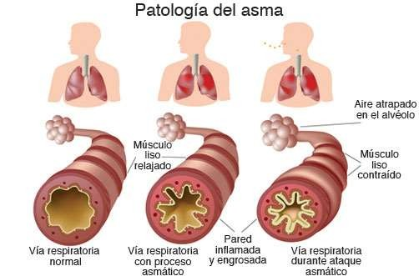
ASMA: PATOGENIA
🠶 Reacciones de la fase temprana y tardía
Robbins y Cotran ( 2010). Patología estructural y funcional.

Slide 36
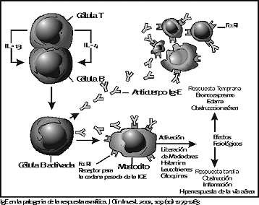
ASMA: PATOGENIA
Leucotrienos C4, D4, E4
  Acetilcolina
Citocinas
Quimiocinas
Neuropeptidos
  ON
Bradicinina
Endotelinas
Histamina
Prostaglandina D2
  PAF
Robbins y Cotran ( 2010). Patología estructural y funcional.

Slide 37
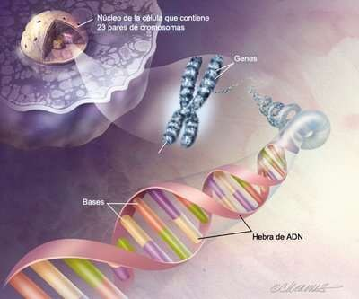
ASMA: GENÉTICA DEL ASMA
🠶 Locus de predisposición para el asma.
🠶 Alteración del CD14.
🠶 Cambios en el subtipo de HLA-II.
🠶 Receptores B2 adrenérgicos.
Robbins y Cotran ( 2010). Patología estructural y funcional.

Slide 38
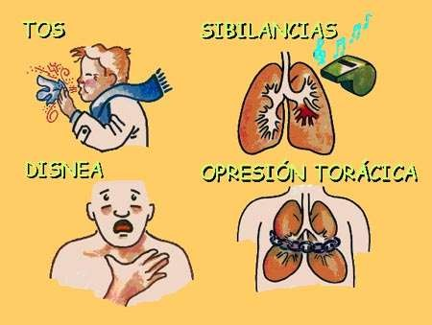
ASMA: MANIFESTACIONES CLÍNICAS
🠶 Sibilancias
🠶 Dificultad respiratoria
🠶 Opresión torácica
🠶 Tos
🠶 Asociado a otra enfermedad atópica.
Robbins y Cotran ( 2010). Patología estructural y funcional.

Slide 39
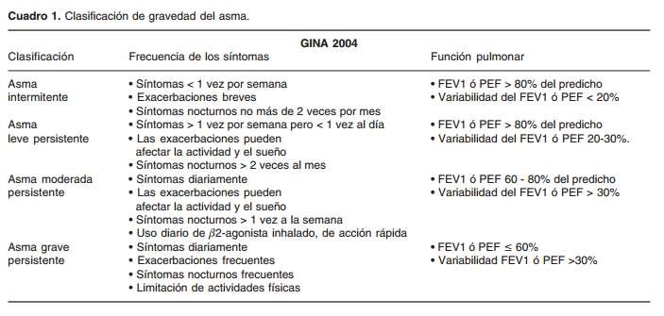
ASMA: CLASIFICACIÓN DIAGNÓSTICA

Slide 40

ASMA: TRATAMIENTO
🠶 Glucocorticoides; Inhalados
🠶 Cromoglicato de sodio
🠶 Nedocromil
🠶 B2 agonistas adrenergicos.
🠶 Antileucotrienos
🠶 Inmunomoduladores
Robbins y Cotran ( 2010). Patología estructural y funcional

Slide 41
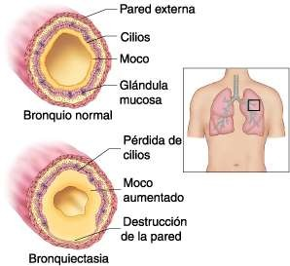
BRONQUIECTASIAS
Cuadros postinfecciosos
Hereditarios
Dilatación de los bronquios y
bronquiolos.
Autoinmunitarios
Obstrucción bronquial
Robbins y Cotran ( 2010). Patología estructural y funcional.

Slide 42
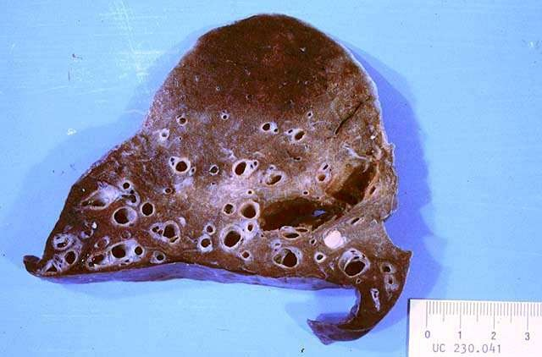
BRONQUIECTASIAS: MANIFESTACIONES CLÍNICAS
🠶 Tos intensa y constante
🠶 Esputo fétido.
🠶 Disnea y ortopnea
🠶 Hemoptisis episódica.
Robbins y Cotran ( 2010). Patología estructural y funcional.

Slide 43
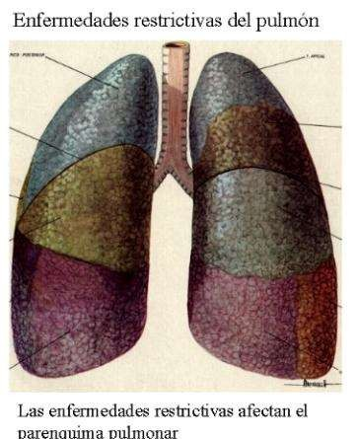
ENFERMEDADES INTERSTICIALES DIFUSAS CRÓNICAS
🠶 Grupo de trastornos heterogéneos caracterizados por:
Inflamación crónica
Fibrosis del tejido conectivo.
Robbins y Cotran ( 2010). Patología estructural y funcional.

Slide 44
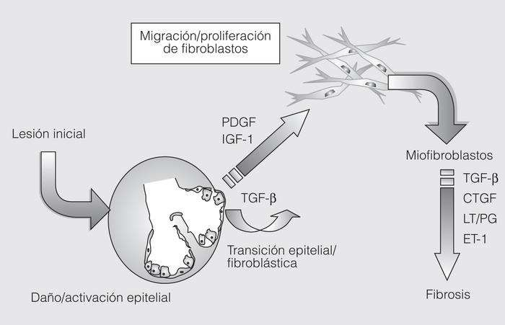
ENFERMEDADES FIBROSANTES: FIBROSIS PULMONAR IDIOPÁTICA
🠶 En FPI, el tejido pulmonar se transforma en tejido cicatrizado.
Robbins y Cotran ( 2010). Patología estructural y funcional.

Slide 45
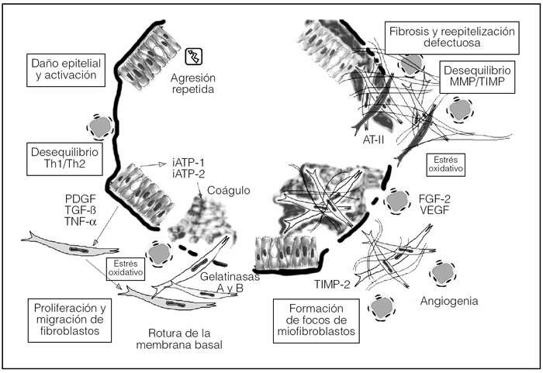
FIBROSIS PULMONAR IDIOPÁTICA: PATOGENIA
Ciclos repetidos de activación-lesión epitelial
Neumocitos tipo I
Fibroblastos
Caveolina-1 Telomerasa
Robbins y Cotran ( 2010). Patología estructural y funcional.

Slide 46
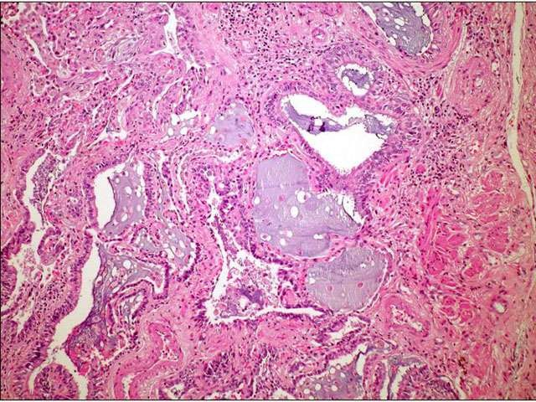
FIBROSIS PULMONAR IDIOPÁTICA: MORFOLOGÍA
🠶 Se presenta fibrosis
Del parénquima
Subpleural
Intralobulillar
Espacios quisticos;
Fibrosis en panal
Robbins y Cotran ( 2010). Patología estructural y funcional.

Slide 47
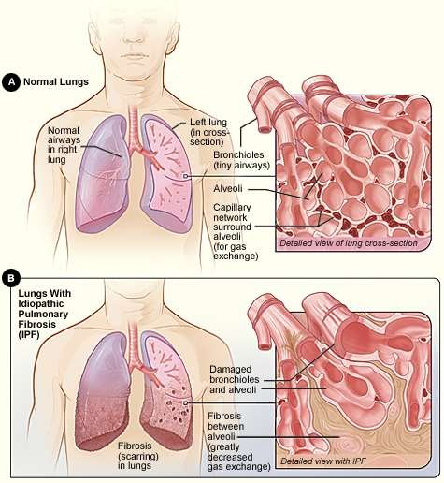
FIBROSIS PULMONAR IDIOPÁTICA: MANIFESTACIONES CLÍNICAS
🠶 Disnea de esfuerzo
🠶 Tos seca
🠶 Cianosis
🠶 Acropaquias
Robbins y Cotran ( 2010). Patología estructural y funcional.

Slide 48
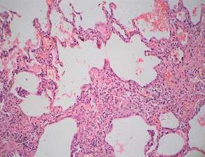
NEUMONÍA INTERSTICIAL INESPECÍFICA
🠶 Existen dos tipos: Celular y
🠶 fibrosante.
🠶 No existen focos fibroblásticos y
🠶 fibrosis en panal.
Robbins y Cotran ( 2010). Patología estructural y funcional.

Slide 49
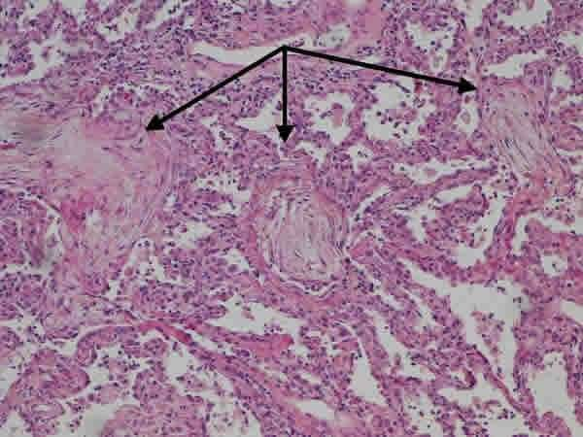
NEUMONÍA ORGANIZATIVA CRIPTÓGENA
🠶 Cuerpos de Masson en los conductos
🠶 alveolares y bronquiolos
🠶 Relacionada con inflamación
🠶 o infección
Robbins y Cotran ( 2010). Patología estructural y funcional.

Slide 50
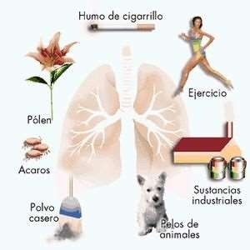
AFECTACIÓN PULMONAR EN LAS ENFERMEDADES DEL TEJIDO CONECTIVO
🠶 Lupus eritematoso sistémico.
🠶 Esclerosis generalizada
🠶 Artritis reumatoide
Robbins y Cotran ( 2010). Patología estructural y funcional.

Slide 51
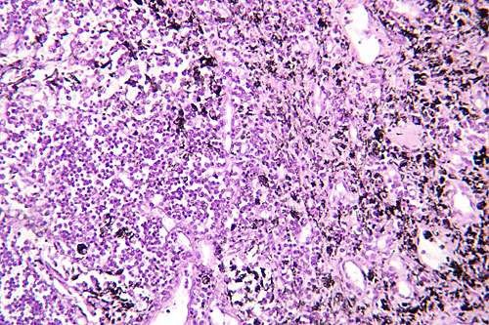
NEUMOCONIOSIS
🠶 Inhalación de:
Polvo de origen mineral
Polvo de origen orgánico
Humos y vapores
de origen químico
Robbins y Cotran ( 2010). Patología estructural y funcional.

Slide 52
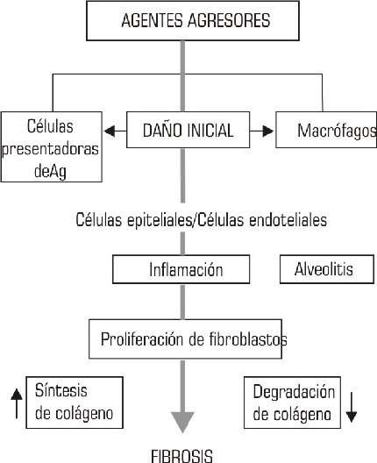
NEUMOCONIOSIS: PATOGENIA
🠶 Concentración en el aire ambiental
🠶 Mecanismos de limpieza
🠶 Tiempo de exposición
Robbins y Cotran ( 2010). Patología estructural y funcional.

Slide 53
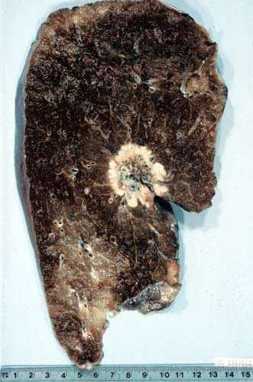
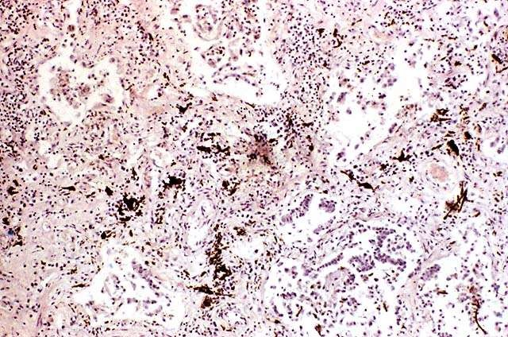
NEUMOCONIOSIS DE LOS TRABAJADORES DE CARBÓN
🠶 Antracosis asintomatica
🠶 NTP ligera disfunción pulmonar
🠶 NTP o Fibrosis masiva prograsiva
Robbins y Cotran ( 2010). Patología estructural y funcional.

Slide 54
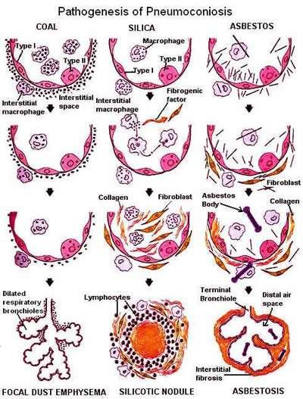
SILICOSIS
🠶 Dióxido de silicio en forma cristalina.
🠶 Neumoconiosis fibrosante nodular.
Robbins y Cotran ( 2010). Patología estructural y funcional.

Slide 55
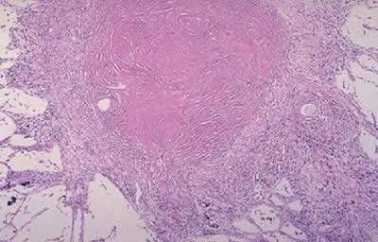
SILICOSIS
🠶 Cicatrices colágenas duras.
🠶 Capsula de colágeno
🠶 condensado.
🠶 Capas de concéntricas
Robbins y Cotran ( 2010). Patología estructural y funcional.

Slide 56
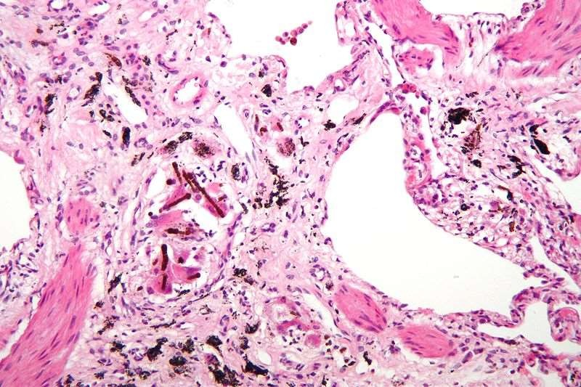
ENFERMEDADES RELACIONADAS CON EL AMIANTO
🠶 Serpentina y anfibol (Mesotelioma)
🠶 Fibrosis intersticial pulmonar difusa
🠶 Cuerpos de asbesto
Robbins y Cotran ( 2010). Patología estructural y funcional.

Slide 57

ENFERMEDADES RELACIONADAS CON EL AMIANTO
🠶 Su exposición se asocia a:
🠶 Fibrosis pleural difusa
🠶 Derrame pleurales
🠶 Asbestosis
🠶 Carcinoma de pulmón
🠶 Mesoteliomas
🠶 Neoplasias Laríngeas
Serpentina y anfibol
Cuerpos de asbesto
Robbins y Cotran ( 2010). Patología estructural y funcional.

Slide 58

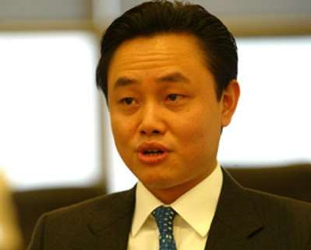
ENFERMEDADES GRANULOMATOSAS
Sarcoidosis
🠶 Granulomas no casificantes
🠶 Linfadenopatia hiliar bilateral
🠶 Prevalencia más alta en mujeres
🠶 Trastornos oculares y cutáneos
Robbins y Cotran ( 2010). Patología estructural y funcional.

Slide 59



ENFERMEDADES GRANULOMATOSAS
Sarcoidosis
🠶 Causa desconocida
🠶 Factores ambientales
Acumulación intralveolar de linfocitos T CD4
🠶 Factores genéticos
Aumento de IL2 e IFN-y
Proteína inflamatoria de los macrófagos Alfa
🠶 Factores inmunitarios
Robbins y Cotran ( 2010). Patología estructural y funcional.

Slide 60
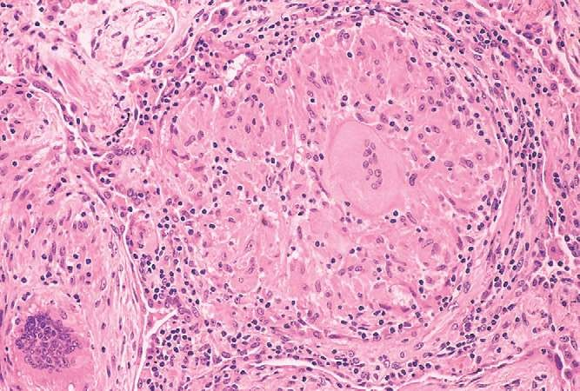
ENFERMEDADES GRANULOMATOSAS
Sarcoidosis
Morfología
🠶 Granulomas no caseificantes
🠶 Células langhans
🠶 Bordes fibrosos
🠶 Cuerpos esteroides
Robbins y Cotran ( 2010). Patología estructural y funcional.

Slide 61
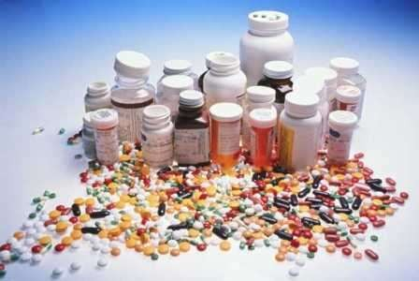
ENFERMEDADES GRANULOMATOSAS
Sarcoidosis
Tratamiento y pronostico
🠶 Los síntomas pueden mejorar por si solos
🠶 corticosteroides (prednisona o metilprednisolona).
🠶 Inmunosupresión
🠶 65-70% se restablecen sin manifestaciones residuales
🠶 20% sufre deterioro pulmonar
🠶 10% fallecen por fibrosis pulmonar progresiva
Robbins y Cotran ( 2010). Patología estructural y funcional.

Slide 62
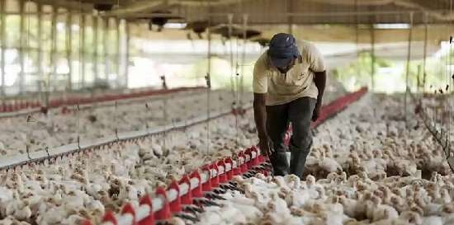
ENFERMEDADES GRANULOMATOSAS
Alveolitis alérgica
🠶 Neumonitis por hipersensibilidad
🠶 Origen inmunitario
🠶 Sensibilidad anormal en alveolos
🠶 Polvo constituido por esporas de bacterias, eumicetos.
🠶 El pulmón del granjero
🠶 El pulmón del avicultor
Robbins y Cotran ( 2010). Patología estructural y funcional.

Slide 63
ENFERMEDADES GRANULOMATOSAS
Alveolitis alérgica
Concentraciones altas de IL-8
Incremento de linfocitos t CD4 Y CD8 Hipersensibilidad tipo 3
Robbins y Cotran ( 2010). Patología estructural y funcional.

Slide 64

ENFERMEDADES GRANULOMATOSAS
Alveolitis alérgica
Morfología
🠶 Neumonitis intersticial
🠶 Granulomas no caseificantes
🠶 Fibrosis intersticial
🠶 Patrón en panal de abejas
Robbins y Cotran ( 2010). Patología estructural y funcional.

Slide 65
EOSINOFILIA PULMONAR
🠶 Infiltración de eosinofilos
🠶 Incremento de factores quimiotacticos
🠶 Neumonía eosinofila Aguda con insuficiencia respiratoria
🠶 Aguda, comienzo rápido con fiebre disnea e IRH
🠶 Infiltrado difuso
🠶 Eosinofilia pulmonar simple
🠶 Lesiones transitorias, eosinofilia en sangre
🠶 Densidades pulmonares irregulares
🠶 Neumonía eosinofila crónica
🠶 Agregados de linfocitos y eosinofilos
🠶 Fiebre disnea diaforesis nocturna
Robbins y Cotran ( 2010). Patología estructural y funcional.

Slide 66

ENFERMEDADES INTERSTICIALES RELACIONADAS CON EL TABACO
🠶 Neumonía intersticial Descamativa
🠶 Grandes cúmulos de macrófagos en espacios aéreos
🠶 Macrófagos de los fumadores
🠶 Tabiques alveolares engrosados y revestidos de neumocitos cúbicos.
🠶 Disnea y tos seca.
🠶 Entre los 40 y 50 años
🠶 Común en hombres.
🠶 Tratamiento esteroideo
Robbins y Cotran ( 2010). Patología estructural y funcional.

Slide 67


PROTEINOSIS ALVEOLAR PULMONAR
🠶 Opacificación pulmonar asimétrica.
🠶 Acumulación surfactante acelular en espacios intralveolares y bronquiolares.
Congenita
Adquirida
Secundaria
Robbins y Cotran ( 2010). Patología estructural y funcional.

Slide 68

PROTEINOSIS ALVEOLAR PULMONAR
Morfología
🠶 Precipitado granular homogéneo en alveolo
🠶 Exudado turbio al corte
🠶 Positivo a acido peryodico
Robbins y Cotran ( 2010). Patología estructural y funcional.

Slide 69

PROTEINOSIS ALVEOLAR PULMONAR
🠶 Tos
🠶 Fiebre
🠶 Disnea progresiva
🠶 Material gelatinoso
🠶 Lavado pulmonar y aplicación de GM- CSF como tratamiento
Robbins y Cotran ( 2010). Patología estructural y funcional.

Slide 70
EMBOLIA, HEMORRAGIA E INFARTO DE PULMÓN
Coágulos en grandes arterias de origen
embolico.
Trombosis in situ en presencia de aterosclerosis pulmonar o insuficiencia cardiaca.
Fuente habitual venas de extremidades inferiores. 50,000 muertes en EE.UU.
Respuesta e importancia dependientes del
grado de obstruccion
Robbins y Cotran ( 2010). Patología estructural y funcional.

Slide 71

EMBOLIA, HEMORRAGIA E INFARTO DE PULMÓN
🠶 IAM
🠶 Dolor torácico.
🠶 Disnea.
🠶 Shock.
🠶 Aumento en concentraciones de lactato deshidrogenasa.
Robbins y Cotran ( 2010). Patología estructural y funcional.

Slide 72

EMBOLIA, HEMORRAGIA E INFARTO DE PULMÓN
Hemorragias por émbolos pequeños solo causan dolor torácico y tos.
Tratamiento profiláctico: atención postoperatoria y en puerperio, medias elásticas en encamados
Diagnostico: angiografía por tomografía computarizada helicoidal.
Robbins y Cotran ( 2010). Patología estructural y funcional.

Slide 73

SÍNDROMES HEMORRÁGICOS PULMONARES DIFUSOS
🠶 Sx. De Goodpasture:
Autoinmunitaria.
Lesión renal y pulmonar por Ac contra cadena alfa-3 del colágeno IV.
Destrucción de la membrana basal en glomérulos y alveolos.
Adolescencia hasta 30 años,
mas en hombres fumadores.
Robbins y Cotran ( 2010). Patología estructural y funcional.

Slide 74

SX. DE GOODPASTEURE:
🠶 Desencadenante de los Ac desconocido.
🠶 Sospechas de una agresión ambiental previa.
🠶 Tabaco puede contribuir.
🠶 Predisposición genética (HLA- DRB1 1501 U 1502)
Robbins y Cotran ( 2010). Patología estructural y funcional.

Slide 75
SX. DE GOODPASTEURE:
🠶 Morfología:
Aumento de peso en pulmón.
Necrosis focal de paredes alveolares.
Macrófagos cargados con hemosiderina.
Tabiques con engrosamiento fibroso.
Hipertrofia
neumocitos II
Depósitos de Ig en membrana basal.
Robbins y Cotran ( 2010). Patología estructural y funcional.

Slide 76

SX. DE GOODPASTEURE:
Síntomas
Tratamiento
hemoptisis y consolidaciones pulmonares focales.
Glomerulonefritis proliferativa.
Neumonitis intersticial hemorrágica necrosarte.
plasmaféresis
intensiva.
Inmunosupresión.
Robbins y Cotran ( 2010). Patología estructural y funcional.

Slide 77

HEMOSIDEROSIS PULMONAR IDIOPÁTICA
Hemorragia alveolar difusa intermitente.
Mayoría niños.
Comienzo paulatino con tos productiva, anemia, hemoptisis por infiltrado pulmonar difuso.
Robbins y Cotran ( 2010). Patología estructural y funcional.

Slide 78

HEMOSIDEROSIS PULMONAR IDIOPÁTICA
No se conoce su causa, ni patogenia.
No se detectan anticuerpos contra membrana basal en suero.
Posible mecanismo inmunitario.
inmunodepresión
Tratamiento
Robbins y Cotran ( 2010). Patología estructural y funcional.

Slide 79


INFECCIONES PULMONARES
Neumonía: Infección del parénquima pulmonar
Robbins y Cotran ( 2010). Patología estructural y funcional.

Slide 80



INTERFERENCIA CON PROCEDIMIENTOS DEFENSIVOS
Abolición/disminución
Reflejo tusígeno Acumulación de Secreciones Congestión/Edema pulmonar
Lesión mucociliar
Interferencia/ Acción fagocítica
Robbins y Cotran ( 2010). Patología estructural y funcional.

Slide 81














CLASIFICACIÓN
1.- Agente etiológico que determina el tratamiento
2.- Según el contexto clínico en que acontece la infección
Neumonía aguda extrahospitalaria
Neumonía atípica extrahospitalaria
Neumonía hospitalaria
Neumonía por aspiración
Neumonía crónica
Neumonía necrosante y absceso pulmonar
Neumonía en un anfitrión inmunodeprimido
Robbins y Cotran ( 2010). Patología estructural y funcional.

Slide 82




NEUMONÍAS AGUDAS EXTRAHOSPITALARIAS
Enfermedades crónicas
Disminución actv. esplénica ó desaparición
Edades extremas
Inmunodeficiencias
Robbins y Cotran ( 2010). Patología estructural y funcional.

Slide 83


AGENTES ETIOLÓGICOS
🠶 Streptococcus pneumoniae:
Robbins y Cotran ( 2010). Patología estructural y funcional.

Slide 84


AGENTES ETIOLÓGICOS
🠶 Haemophilus Influenzae:
Robbins y Cotran ( 2010). Patología estructural y funcional.

Slide 85


AGENTES ETIOLÓGICOS
🠶 Moraxella catarrhalis:
Robbins y Cotran ( 2010). Patología estructural y funcional.

Slide 86


AGENTES ETIOLÓGICOS
🠶 Staphylococcus Aureus:
Robbins y Cotran ( 2010). Patología estructural y funcional.

Slide 87


AGENTES ETIOLÓGICOS
🠶 Klebsiella pneumoniae:
Robbins y Cotran ( 2010). Patología estructural y funcional.

Slide 88


AGENTES ETIOLÓGICOS
🠶 Pseudomona aeruginosa:
Robbins y Cotran ( 2010). Patología estructural y funcional.

Slide 89


AGENTES ETIOLÓGICOS
🠶 Legionella pneumophila:
Robbins y Cotran ( 2010). Patología estructural y funcional.

Slide 90



MORFOLOGÍA
Etapas
Congestión
Hepatización roja
Hepatización gris Resolución
Robbins y Cotran ( 2010). Patología estructural y funcional.

Slide 91








MORFOLOGÍA
Robbins y Cotran ( 2010). Patología estructural y funcional.

Slide 92


COMPLICACIONES DE NEUMONÍAS AGUDAS EXTRAHOSPITALARIAS
Infección pleural
Diseminación bactériemica
Abscesos
Robbins y Cotran ( 2010). Patología estructural y funcional.

Slide 93




EVOLUCIÓN CLÍNICA DE NEUMONÍAS AGUDAS EXTRAHOSPITALARIAS
Tratamiento: Con antibióticos, presentan mejora de 48 a 72 hrs.
Fiebre alta
Escalofrios
Dolor
Identificación del microorganismo y antibiograma.
Tos
Robbins y Cotran ( 2010). Patología estructural y funcional.

Slide 94
NEUMONÍAS ATÍPICAS EXTRAHOSPITALARIAS (VÍRICAS Y MICOPLASMAS)
Gripe: A, B
Respiratorios sincitales
Metaneumovirus humano Adenovirus
Rubéola Varicela Rinovirus
Mycoplasma pneumoniae
MECANISMO PATÓGENO:
fijación del microbio al epitelio de las vías respiratorias altas, necrosis celular y respuesta inflamatoria. Inflamación intersticial
Micoplasmas:
Atipica
bacterias que carecen de pared celular. Se da en adultos jóvenes y niños. En comunidades cerradas
por la cantidad moderada de esputo, ausencia de signos físicos de consolidación, elevación ligera de los leucocitos y falta de exudado alveolar.
Conocidas como resfriado
Robbins y Cotran ( 2010). Patología estructural y funcional.
o catarro común.

Slide 95

MORFOLOGÍA
EVOLUCIÓN CLINICA
Zonas rojo-azulado
Congestión
Pleura lisa
MORT. 1%
  Cefalea
  Mialgias
  Dolor EI
  exudación
  Edema
  Fiebre
Robbins y Cotran ( 2010). Patología estructural y funcional.

Slide 96


NEUMONÍA INTRAHOSPITALARIA
inmunosuprimidos
con catéteres
con tratamiento antibiótico prolongado
una enfermedad subyacente grave
Factores de riesgo
Enterobacterias
Pseudomona
S. Aureus
Microorganismos
Robbins y Cotran ( 2010). Patología estructural y funcional.

Slide 97


NEUMONÍA POR ASPIRACIÓN
Necrosante.
Química: A.
Gástrico
Bacteriana:
flora oral
Curso clínico fulminante.
Absceso pulmonar (complicación).
Causa frecuente de muerte.
Robbins y Cotran ( 2010). Patología estructural y funcional.

Slide 98
ABSCESO PULMONAR
🠶 Proceso supurativo local en el pulmón, caracterizado por necrosis del tejido¨.
Factores de riesgo
Etiología
QX orofaringe.
Infecciones sinobronquiales.
Sepsis dental.
Bronquiectasias.
Aspiración de material infeccioso.
Antecedentes de infección pulmonar primaria.
Embolia séptica.
Neoplasia.
Trauma al pulmón.
Diseminación.
Absceso pulmonar criptógeno primario
cuando no hay modo de identificar un fundamento razonable para la formación del absceso
Robbins y Cotran ( 2010). Patología estructural y funcional.

Slide 99


ABSCESO PULMONAR
Evolución clínica Tratamiento
Complicaciones
Fiebre alta
Antibiótico
Infección en cavidad pleural
Esputo sanguíneo
hemorragia
tos
abscesos cerebrales
meningitis
amiloidosis secundaria
Robbins y Cotran ( 2010). Patología estructural y funcional.

Slide 100

MORFOLOGÍA
Pueden ser pequeños a grandes
cavidades de 5-6 cm.
Cualquier parte pulmón.
Infección interrumpida: espacios grandes, fétidos, multiloculares, negros verdoso (gangrena de pulmón)
Robbins y Cotran ( 2010). Patología estructural y funcional.

Slide 101

NEUMONÍA CRÓNICA
🠶 Lesión localizada de un paciente inmunocompetente, con afectación regional ganglionar o sin ella.
Robbins y Cotran ( 2010). Patología estructural y funcional.

Slide 102


HISTOPLASMOSIS
Inhalación polvo con pequeñas esporas del hongo.
Paracito intracelular de macrófagos.
Robbins y Cotran ( 2010). Patología estructural y funcional.

Slide 103

MORFOLOGIA
Granuloma C. epiteloides
Diagnostico:
Cultivo
Identificación del hongo en las lesiones.
Necrosis caseosa
Consolidarse/cavidades
Robbins y Cotran ( 2010). Patología estructural y funcional.

Slide 104
BLASTOMICOSIS
Tos productiva.
Regiones centrales y sudorientales de E.E.U.U
Cefalea.
Dolor torácico.
Adelgazamiento.
fiebre.
Dolor abdominal.
Sudores nocturnos.
Cutánea primaria infrecuente.
Escalofríos.
Diseminada.
Múltiples nódulos.
Pulmonar.
Robbins y Cotran ( 2010). Patología estructural y funcional.

Slide 105

TRASPLANTE DE PULMÓN

Slide 106

🠶 Casi todas las neuropatías terminales, sin neoplasia.
🠶 Enfisema pulmonar, fibrosis pulmonar idiopática, fibrosis quística, hipertensión pulmonar idiopática/familiar.

Slide 107
MORFOLOGÍA
🠶 Rechazo e infección.
🠶 Infección en individuos inmunosuprimidos (primeras semanas).
🠶 CMV, Pneumocystis jiroverci, Cándida y Aspergillus.
🠶 Rechazo agudo.
🠶 En todos los casos, primeras semanas o meses (al rebajar la IS.)
🠶 Tos, disnea, fiebre e infiltrados radiológicos.
🠶 Dx se hace con biopsia transbronquial.
🠶 Rechazo crónico.
🠶 3-5 años en la mitad de los pacientes.
🠶 Tos, disnea, deterioro irreversible de funciones pulmonares.
Robbins y Cotran ( 2010). Patología estructural y funcional

Slide 108

TUMORES
🠶 90-95% son carcinomas.
🠶 5% son carcinomas bronquiales.
🠶 2% son neoplasias mesenquimatosas.

Slide 109

CARCINOMAS
🠶 Cáncer de pulmón con mayor mortalidad.
🠶 Más común.
🠶 Cigarrillo.
🠶 215 mil casos nuevos en EE. UU. en 2008.
🠶 161 muertes anuales en EE. UU.
🠶 Incidencia máxima 60-70 años. Mujeres.

Slide 110

ETIOLOGÍA Y PATOGENIA
🠶 Ambiente es principal afectación genética.
🠶 Tabaquismo.
🠶 Carcinoma de pulmón en 87% de fumadores.
🠶 Frecuencia cáncer: 1) volumen de consumo diario, 2)tendencia a
inhalación, 3)duración del hábito.
🠶 En el cigarro: 1200 sustancias carcinógenas (hidrocarburos aromáticos policíclicos).

Slide 111
ETIOLOGÍA Y PATOGENIA
🠶 Riesgos industriales.
🠶 Uranio riesgo 4 veces más de cáncer, uranio + cigarro = 10 veces.
🠶 Amianto 5 veces, amianto + cigarro = 50-90 veces.
🠶 Contaminación atmosférica.
🠶 Radón.
🠶 Genética molecular.
🠶 Oncogenes predominantes: c-MYC, KRAS, EGFR, c-MET, c-KIT.
🠶 Oncosupresores inactivados o con delación: p53, RB1, p16, múltiples locus en el cromosoma 3.

Slide 112
LESIONES PRECURSORAS
🠶 Displasia escamosa y neoplasia in situ.
🠶 Hiperplasia adenomatosa atípica.
🠶 Hiperplasia idiopática difusa de células neuroendócrinas pulmonares.
🠶 Clasificación.
🠶 Adenocarcinoma (hombres 37%, mujeres 47%).
🠶 Carcinoma epidermoide (h 32%, m 25%).
🠶 Carcinoma microcítico (h 14%, m 18%).
🠶 Carcinoma no microcítico (h 18%, m 10%).

Slide 113

MORFOLOGÍA
🠶 En el hilio pulmonar o cerca.
🠶 Lesiones precursoras de años de evolución (metaplasias y displasias escamosas).
🠶 Fases: asintomática y posterior sintomática.
🠶 Metástasis puede ser primer indicador.
🠶 Hígado (30-50%), Encéfalo (20%), Hueso (20%).
🠶 Adenocarcinoma es el más frecuente.

Slide 114

ADENOCARCINOMA
🠶 Tumor epitelial maligno, diferenciación glandular/producción de mucina.
🠶 Patrones: acinar, papila, broncoalveolar, con formación de mucina.
🠶 Positivos ante el factor de transcripción tiroideo 1.
🠶 80% contienen mucina, mutaciones en KRAS.

Slide 115

CARCINOMA DE PULMÓN
🠶 Mutaciones e inactivaciones de RB1, p53 y p16.
🠶 Carcinoma bronquioloalveolar: asienta en regiones alveolares principales, 1-9%, crecimiento en tejidos sin destruir arq.
CARCINOMA EPIDERMOIDE
🠶 Hombres, relación estrecha con tabaco.
🠶 Queratinización y puentes celulares.
🠶 Perlas escamosas.
🠶 Hiperexpresión de p53 en 10-50%.
🠶 Pérdida de RB1 15%.

Slide 116

CARCINOMA MICROCITICO
🠶 Bronquios terminales o periferia del pulmón.
🠶 20% de tumores pulmonares.
🠶 Muy ligado al tabaco.
🠶 Deriva de células basales del epitelio bronquial tipo neuroendócrino.
🠶 Secretan hormonas peptídicas (L-Dopa descarboxilasa, péptido liberador
de gastrina). ----Carcinoma de células pequeñas.
🠶 Muy maligno, rápida metástasis vía linfática y hematógena. ---carc. de células peq.

Slide 117

CARCINOMA NO MICROCITICO
🠶 10% de tumores malignos de pulmón.
🠶 Células grandes, abundante citoplasma, sin diferenciación escamosa o glandular.
🠶 Agresivos y de crecimiento rápido. Mal pronóstico.

Slide 118



TUMORES BENIGNOS
🠶 Mesotelioma: tumor del revestimiento del pulmón, afecta más a hombres, dolor torácico y tos crónica, 50% asintomáticos.
🠶 Hemartoma: Son crecimientos excesivos de tejidos normales maduros.
Nódulos de tej. conjuntivo atravesado por hendiduras epiteliales. 3-4cm de dm. Periféricos, solitarios o bien delimitados. En cartílago, tejido fibroso y grasa.

Slide 119


CARCINOIDE BRONQUIAL
🠶 En menores de 40 años, igual en ambos sexos.
🠶 Mayor comportamiento benigno.
🠶 Masas polipoides en luz bronquial cubiertas por mucosa normal.
🠶 Formadas por nidos cordones y masas de células separadas por escaso estroma fibroso.
🠶 Células parecidas, núcleos redondos, sin mitosis.

Slide 120

TRASTORNOS PLEURALES
🠶 Derrame pleural.
🠶 Lubricación pleural normal por líquido acelular (15ml).
🠶 Acumulación de líquido provocado por:
🠶 Aumento de presión hidrostática (insuf. cardiaca congestiva).
🠶 Aumento de permeabilidad vascular (neumonía).
🠶 Menor presión osmótica (sx nefróytico).
🠶 Aumento de presión negativa intrapleural (atelectasia).
🠶 Reducción de drenaje linfático (carcinomatosis mediastínica).

Slide 121

EMPIEMA
🠶 Líquido pleural de aspecto purulento, con abundantes neutrófilos, con cultivo o tinción gram positivo.
🠶 Mayoría provienen de un derrame paraneumónico.
🠶 H. influenzae, S. aeureus.
🠶 Utiliza tubo de drenaje.

Slide 122

QUILOTÓRAX
🠶 Rompimiento del conducto torácico y acumulación de quilo en el espacio pleural.
🠶 Etiología: Traumatismos, tumores en mediastino.
🠶 Síntomas: disnea.
🠶 Líquido lechoso y abundante en grasa.

Slide 123

HIDROTÓRAX
🠶 Acumulación de liquido seroso no inflamatorio.
🠶 Suele ser secundario a insuficiencia cardiaca.
🠶 Unilateral o bilateral.

Slide 124

NEUMOTÓRAX
🠶 Presencia de gas en espacio pleural (enfisema, asma , tuberculosis).
🠶 *Neumotórax espontáneo idiopático:
Primario: en ausencia de enfermedad pulmonar.
-Se debe a rotura de bullas pleurales apicales, espacios quísticos pequeños debajo de pleura. Se da en fumadores. Tx: aspiración simple, toracoscopía con engrapado de bullas.
Secundario: asociado a patología molecular.
🠶 *Neumotórax a tensión:
🠶 Tiene tensión positiva en el espacio pleural.

Slide 125

TUMORES PLEURALES
🠶 Tumor fibroso solitario.
🠶 Fijo a la superficie pleural por un pedículo.
🠶 Limitado a superficie pulmonar.
🠶 Tejido fibroso denso aislado lleno de líquido viscoso.
🠶 Aspecto arremolinado por fibras de reticulina y colágeno.

Slide 126


MESOTELIOMA MALIGNO
🠶 Visceral o parietal.
🠶 90% relacionados al amianto.
🠶 60-70% deleciones en 1p, 3p, 6p, 9p o 22q. 30%p16.
🠶 Pulmón rodeado por gruesa capa de tejido de tumor blando y gelatinoso color rosa grisáceo.
🠶 Epitelioides )60%), sarcomatoides (20%), mixtos (20%).

Slide 127
BIBLIOGRAFÍA
🠶 Robbins y Cotran (2010) octava edición. Patología estructural y funcional.
🠶 Carriquiry,N. Covarrubias, M. Marco, F. (25 febrero,2014). Pulmón [diapositivas de PowerPoint]. Recuperado de: http://www.slideshare.net/luiscarlosgvz23/patologia-cap-15- pulmon?qid=ff22d8d4-d098-455d-b835- 684dc36614fd&v=default&b&from_search=2
🠶 Clasificación del asma. Jorge Salas Hernández, et al.; Neumología y cirugía
de tórax, Vol. 68, S2, 2009

